Slide 1
Izvori statistickih podataka i softver za njihovu obradu
9
Zlatibor, 18. maj 2019. god.
Nenad Milikić, Uniqa osiguranje

Slide 2
Značaj statističkih podataka
Metode koje osiguravajuće kompanije primenjuju za određivanje premijskih stopa se uglavnom zasnivajui na istoriji šteta.
Aktuari zaduženi za izračunavanje premijskih stopa prikupljaju i analiziraju podatke da bi izračunali verovatnoću nastanka šteta, odnosno osiguranog događaja, kao što su smrt, povreda, invaliditet ili šteta na imovini.
Statističko modeliranje pre svega podrazumeva predviđanje događaja u budućnosti kroz analiziranje i razumevanje u što većoj mogućoj meri onoga što se desilo u prošlosti.
Proces podrazumeva kreiranje modela koji pokazuju ono što je verovatno da će se dogoditi u budućnosti, a koji se zanivaju na vezi između varijabli postavljenih na osnovu prikupljenih podataka o prošlosti.

Slide 3
Značaj statističkih podataka
Značaj statističkih podataka i aktuarske analize je takođe naglašen u regulativi delatnosti osiguranja, koja propisuje da je ovlašćeni aktuar u obavezi da da mišljenje da je premija novih proizvoda osiguranja, uzimajući u obzir razumne aktuarske pretpostavke, dovoljna da pokrije sve obaveze definisane ugovorom o osiguranju.
Aktuar je takođe u obavezi da opiše način obračuna premije i da pruži informaciju o statističkim podacima koji su korišćeni kao osnova za obračun premije.

Slide 4
Tipovi i format podataka
Postoje dva osnovna tipa podataka koji se razlikuju prema načinu prikupljanja: primarni i sekundarni podaci.
Primarni podaci se prikupljaju posebno za analizu koja se sprovodi. Ovi podaci nisu prethodno bili na raspolaganju i prikupljaju se putem sprovođenja ankete, posmatranjem ili izvođenjem eksperimenta.
Sekundarni podaci su prethodno prikupljeni za neke druge potrebe i oni su na raspolaganju kroz:
- izveštaje vladinih agencija
- izveštaje raznih udruženja
- javne i univerzitetske biblioteke
- izveštaje istraživačkih organizacija
- poslovne izveštaje, itd.

Slide 5
Tipovi i format podataka
Sekundarni podaci se dele na dve grupe: podatke koje već posedujemo (interni) i podatke već prikupljene od strane nekog drugog, a koji su javno dostupni (eksterni).
Dakle, interni podaci su već na raspolaganju unutar kompanije, dok se eksterni podaci prikupljaju iz ostalih izvora, kao što su statističke agencije, privredne komore i razna udruženja.
Najzastupljeniji formati izveštaja koji sadrže statističke podatke su: pdf, xls, csv, txt, xml, html, spss, json.

Slide 6
Zvanični statistički podaci
Zvanični statistički podaci su neophodan element informacionog sistema modernog društva.
Zvanični statistički podaci predstavljaju izvor podataka o ekonomiji, demografiji i društvenim prilikama za potrebe vlade i za javnu upotrebu.
Svrha zvaničnih statističkih podataka je da obezbede napristrasne podatke koji ispunjavaju zahteve za praktičnom upotrebom, poštujući pravo građana za raspolaganjem javnom informacijom.

Slide 7
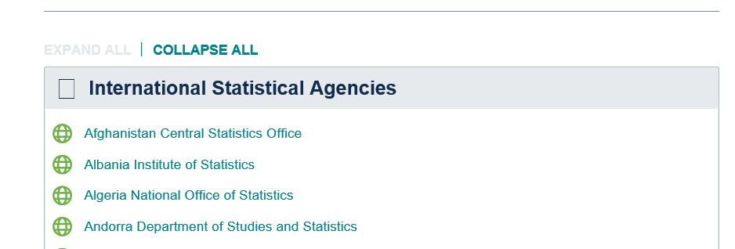
Zvanični statistički podaci
Census. Sledeća stranica prikazuje listu međunarodnih agencija koje pružaju usluge prikazivanja statističkih podataka:
https://www.census.gov/programs-surveys/international-
programs/about/related-sites.html

Slide 8
Zvanični statistički podaci
Sistemom zvanične statistike Republike Srbije obuhvaćene su sledeće institucije:
1) Republički zavod za statistiku
2) Narodna banka Srbije
3) Gradska uprava grada Beograda, za teritoriju grada Beograda
4) Ostali odgovorni proizvođači zvanične statistike navedeni u
petogodišnjem statističkom programu

Slide 9
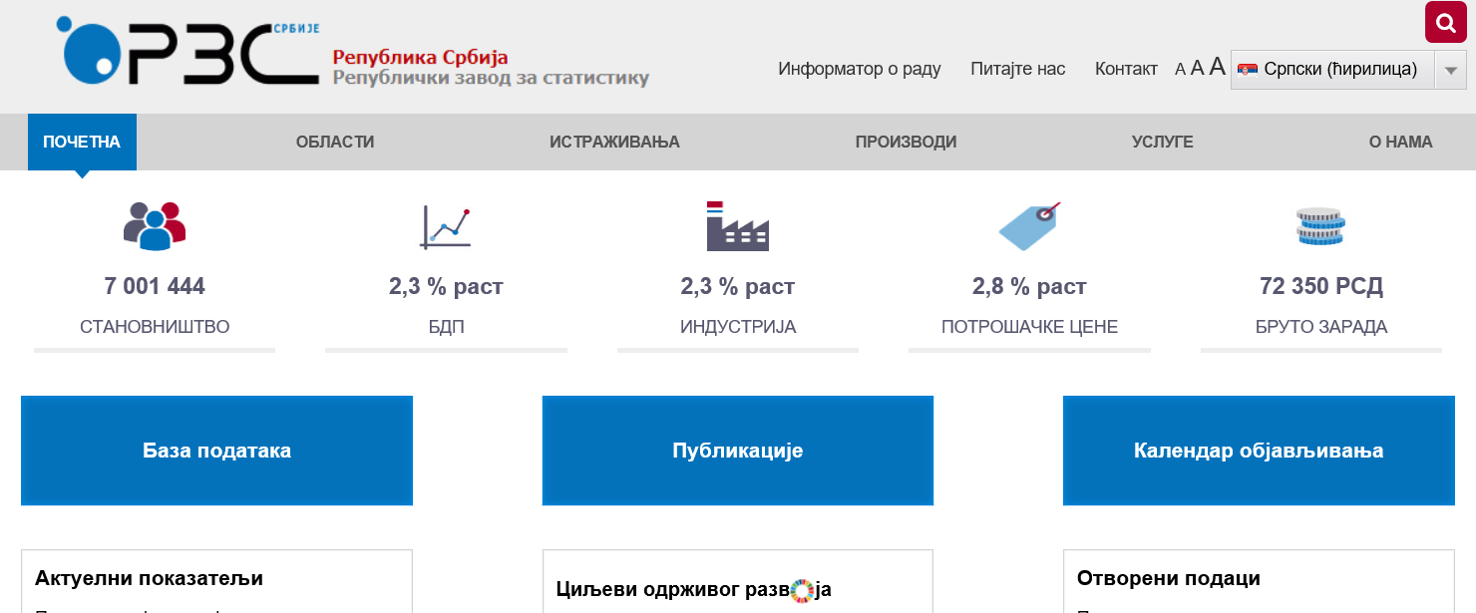
Zvanični statistički podaci
Republički zavod za statistiku je glavni proizvođač statističkih podataka, odgovorni stručni nosilac, organizator i koordinator statističkog sistema Republike Srbije: www.stat.gov.rs.

Slide 10
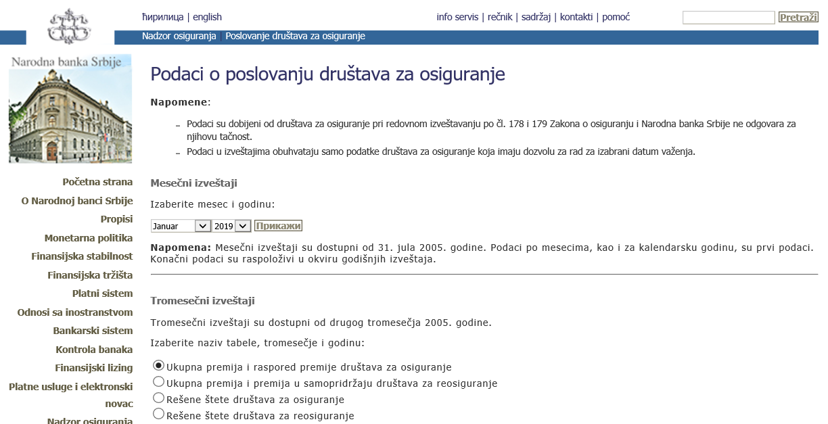
Zvanični statistički podaci
Narodna banka Srbije, sprovodeći ulogu supervizora aktivnosti društava za osiguranje, takođe prikuplja i objavljuje podatke o premiji i štetama, javno dostupne kroz redovne mesečne, kvartalne i godišnje izveštaje: www.nbs.rs.

Slide 11
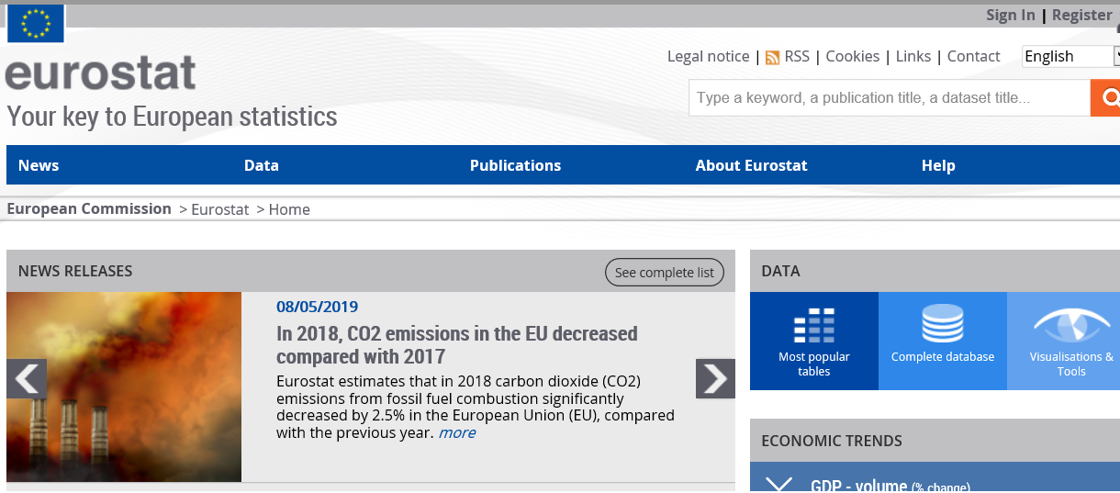
Zvanični statistički podaci
Eurostat je statistička agencija Evropske unije: http://ec.europa.eu/eurostat

Slide 12
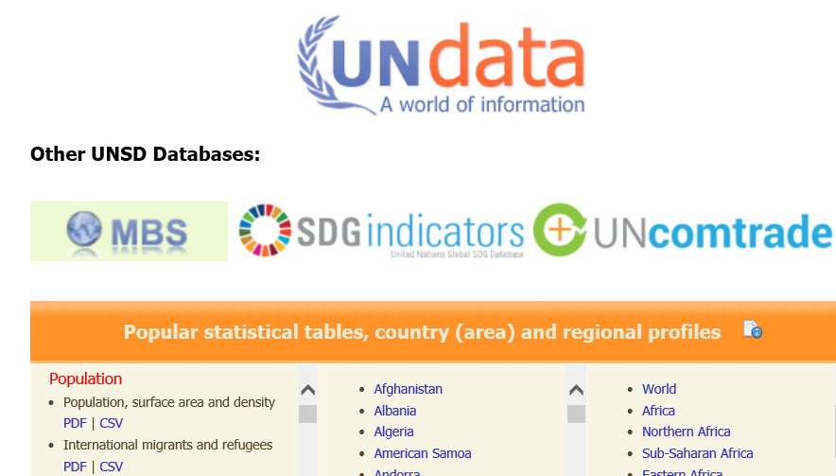
Zvanični statistički podaci
United Nations Statistics Division prikuplja, obrađuje i distribuira globalne statističke podatke: http://data.un.org.

Slide 13
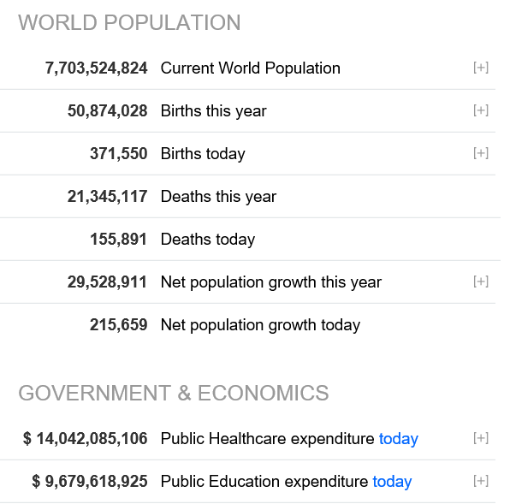
Zvanični statistički podaci
Worldometers je web strana na kojoj postoje brojači i na kojoj se podaci prikazuju i ažuriraju u realnom vremenu: www.worldometers.info.

Slide 14
Softver za obradu podataka
Porast količine raspoloživih podataka prevazilazi sposobnost korisnika da ih analiziraju i razumeju njihovo značenje.
Softver za obradu podataka uključuje kombinaciju sledećih aktivnosti:
- Konverzija – pretvaranje podataka u drugi oblik ili jezik
- Validacija – proveravanje da li su podaci čisti, tačni i korisni
- Sortiranje – grupisanje podataka u određene sekvence
- Sažimanje – redukovanje detalja na glavne stavke
- Agregacija – kombinovanje više delova podataka
- Analiza – prikupljanje, organizacija, analiza, interpretacija i
prezentovanje podataka
- Izveštavanje – predstavljanje detaljnih ili sumarnih podataka
Neki od programa za statističku obradu podataka: SAS, Eviews, R, SPSS.

